Slide 1
Урок ручного труда
Изготовление по образцу декоративной работы «Веселые барашки из бумажки»
Учитель СБО Колчина Наталья Константиновна

Slide 2
Загадки
Склеите корабль, солдата,
Паровоз, машину, шпагу.
А поможет вам, ребята,
Разноцветная…
Я – молодец, Я так хорош,
Лучше меня ты не найдешь!
Так сдружу я Деревяшки: планки, рейки, колобашки,
Что водой не разольешь!

Slide 3
Загадки
Конь стальной,
Хвост льняной
Свою косичку без опаски
Она обмакивает в краски.
Потом окрашенной косичкой
В альбоме водит по страничке

Slide 4
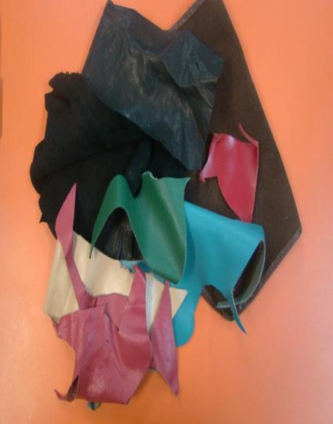
Материалы:
Образец работы
технологическая карта
газетная бумага
натуральная кожа
свеча и спички
вата
клей
синтетические нитки
бисер
бусины
цветной картон
цветная бумага

Slide 5
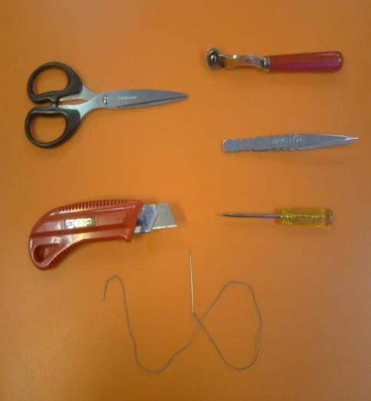
Инструменты
Ножницы
Шило
Резак
Игла
Пинцет
Кисточка
Простой карандаш
Ластик

Slide 6
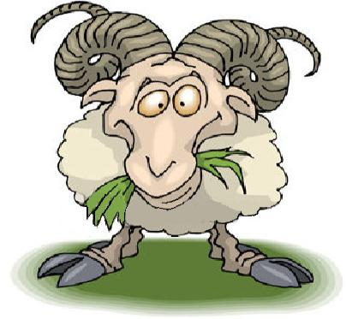
Вот мы и подошли к теме нашего урока. Изготовление декоративной работы под названием -
«Веселые барашки из газетной бумажки»
Заплелись густые травы,
Закудрявились луга,
Да и сам я весь кудрявый,
Даже завитком рога.

Slide 7
Тема: изготовление по образцу декоративной работы: «Веселые барашки из бумажки»
Цель: Учить изготавливать декоративную работу по образцу из газетной бумаги, кожи и ниток
Задачи:
Усвоить сведения о свойствах бумаги и натуральной кожи.
Формировать умения последовательного выполнения работы по технологической карте, образцу, словесной инструкции и показу учителя.
Учить изготавливать работу по образцу.
Развивать память, мышление, внимание, мелкую моторику.
Воспитывать самостоятельность, аккуратность при работе с натуральной кожей.

Slide 8
Сегодня мы делаем мозаику не из цветной бумаги, а из газетных комков. Сначала, ребята, вырезают детали головы и ног барашка. А овал для туловища Вы дети нарисуете и вырежете самостоятельно. Для основы лучше возмите серый картон. Прежде чем начать приклеивать сжатые комочки газетной бумаги дети практикуются в из­менении положения туловища, головы, ног барашка.
Теперь экспериментальным путем давайте найдем форму и размер кусочков газеты. Комки можно делать по-разному: многократно складывать кусок газеты; сминать с усилием с разных сторон; смяв бумагу, прокатать ее между пальца­ми или ладонями. Главное, чтобы комки получились одного размера и не разворачивались.

Slide 9
Из газетного листа с текстом получаются серые комки, из листа с черно-белой иллюстраци­ей - темные, из полей газеты - белые. Комки клеят ПВА или клеящим карандашом, которым за­ранее намазывают участки фигуры или комки.
После работы с газетой необходимо вымыть руки с мылом!

Slide 10
Техника безопасности
Техника безопасности при работе с ножницами
Храните ножницы в специальной коробочке
Не держите ножницы лезвием вверх.
Не оставляйте ножницы с открытыми лезвиями.
Передавайте закрытые ножницы кольцами вперёд.
Во время работы удерживайте материал левой рукой так, чтобы пальцы были в стороне от лезвия.

Slide 11
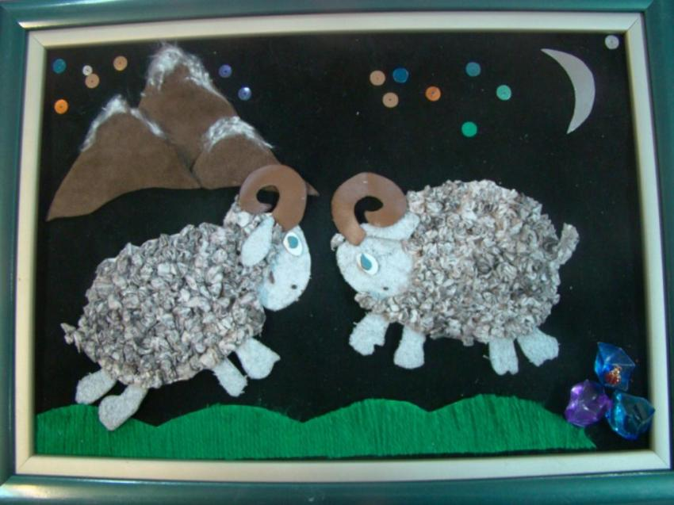
Образец работы

Slide 12
Технологическая карта
Подбор и подготовка цветного картона для основы.
Подбор и подготовка кожи.
Выкраивание деталей из кожи и картона.
Обработка кожаных деталей на свече и сбор фрагментов из кожи.
Изготовление газетных комочков и наклеивание на выкройку туловища барашки
Отделка и оформление работы.

Slide 13
Физминутка
Где твой палец большой?
У меня за спиной.
А где твой указательный?
Посмотри внимательней!
А где средний твой палец?
Вот какой он красавец!
А где твой безымянный?
Вот, с кольцом оловянным!
А мизинчик-малышка?
Вот он, младший братишка

Slide 14
Подведение итогов
Итак, какой этап работы над работой мы выполняли?
Расскажите последовательность выполнения работы?
Какие материала вы использовали и почему?
Давайте оценим, у кого работа получилась более правильная и красивая и почему?
Какие недостатки вы видите в своей работе и работах одноклассников?
За урок оценки получают……….., потому что …………

